Slide 1
^{Projet tutoré}
^{Master Informatique Paris 8}
Oculus Rift
Jeremie Pagny
Kevin Havranek

Slide 2
Le SDK natif
Avantages
Permet de programmer en C ou C++
Permet d'utiliser l'OpenGL ou DirectX
Désavantages
N'est utilisable qu'avec Visual Studio
Des problèmes de runtimes Microsoft
Très peu de documentation avec OpenGL

Slide 3
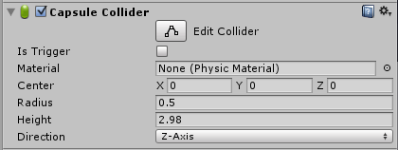
Le moteur Unity
Un outil modulaire
Un moteur physique
Utilisation facile de l'Oculus Rift

Slide 4
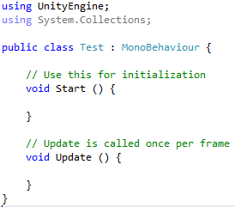
Programmation C#

Slide 5
Notion de scripting
Notion différente d'un programme
Communication inter-script

Slide 6
Le projet
Quel projet associer avec l'Oculus Rift?

Slide 7
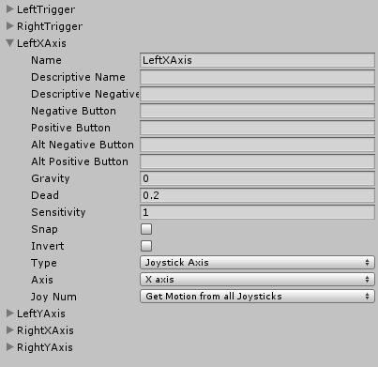
La manette

Slide 8
La suite?
Fait
Génération du terrain
Controle avec la manette
Adapté a l'Oculus Rift
A faire
Texturer le terrain
Avec l'aide des shaders?

